Slide 1
Részvételi költségvetés és a részvétel komplex megközelítése Miskolcon

Slide 2
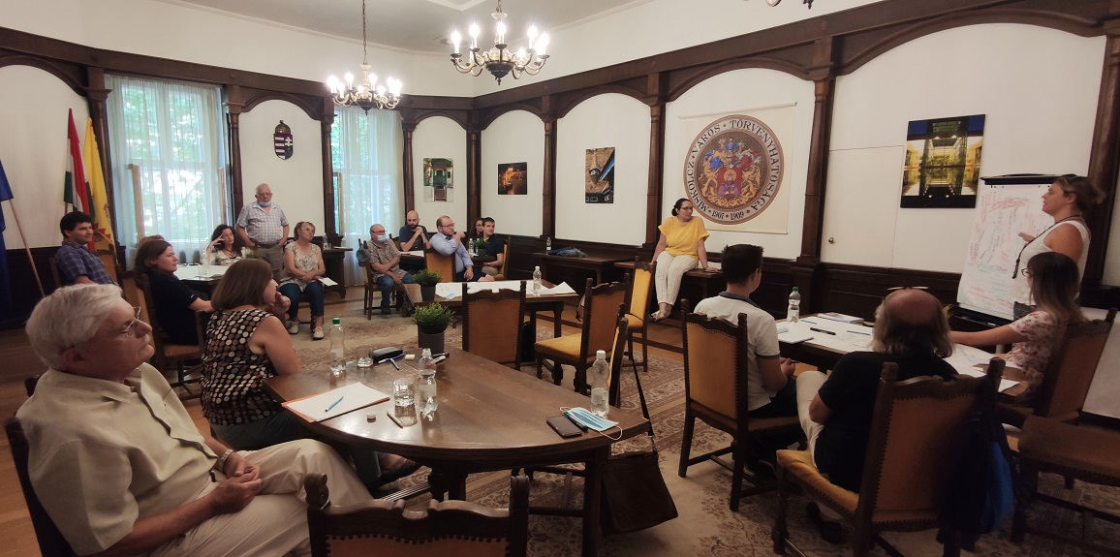
Résztvevők:
Civil szervezetek
Lakosok
Politikusok
Önkormányzati dolgozók
Cél:
Keretrendszer kialakítása
Partnerek megtalálása
Részvételi Labor 2020. július

Slide 3
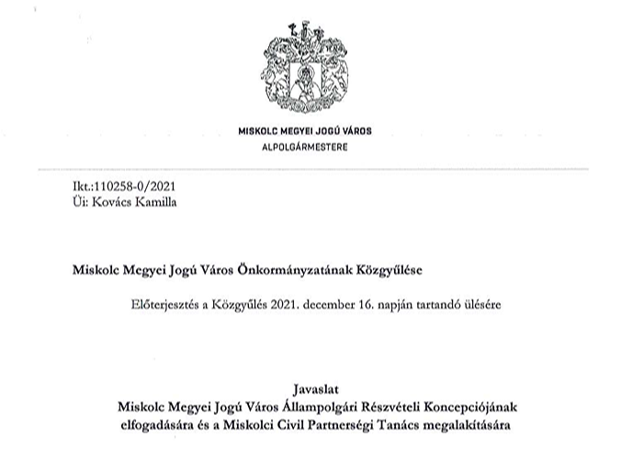
Részvételi Labor
Miskolc Civil Partnerségi Tanács
Részvételi
Pontok
m.cs.
Kommunikációs
m.cs.
Részvételi
Költségvetés
m.cs.
2021. december

Slide 4
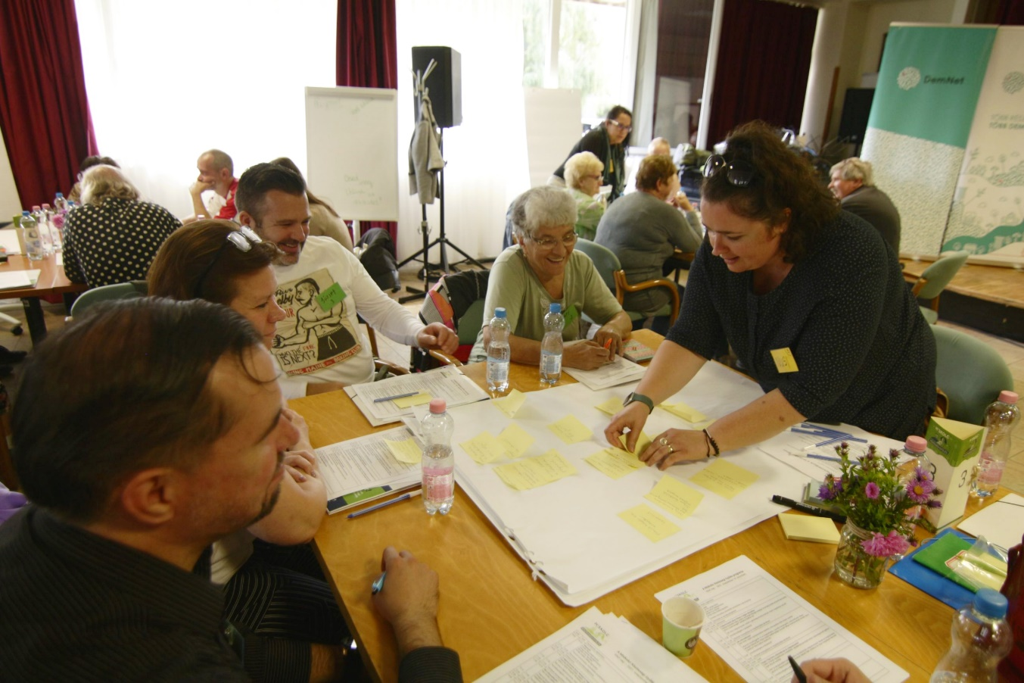
Részvételiségi program elő/főpróbája
Közösségi Gyűlés Miskolcon 2021. szeptember - október

Slide 5
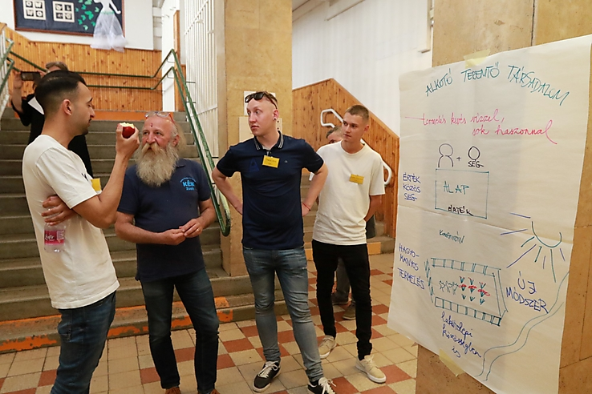
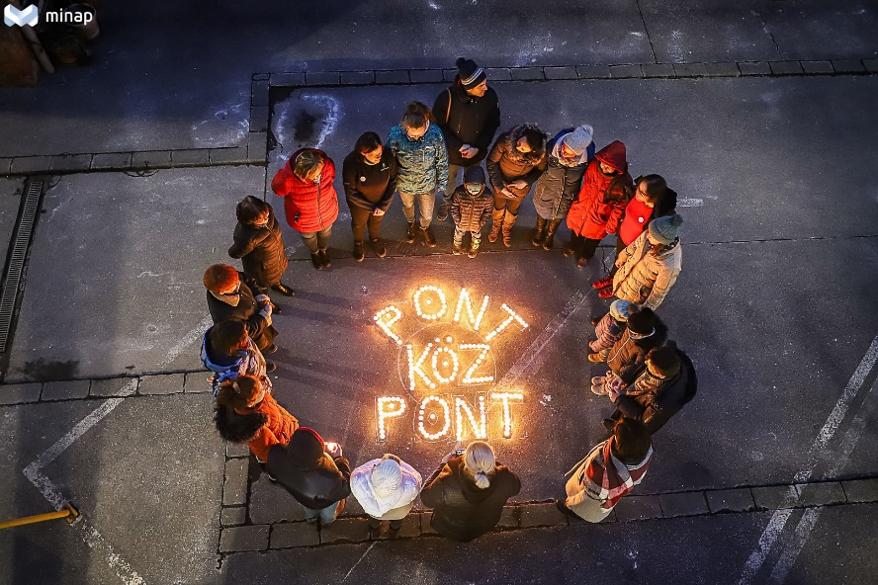
Közösség és Részvétel Miskolcon 2022
Részvételi Költségvetés
Ötletmaraton
Részvételi Pontok

Slide 6
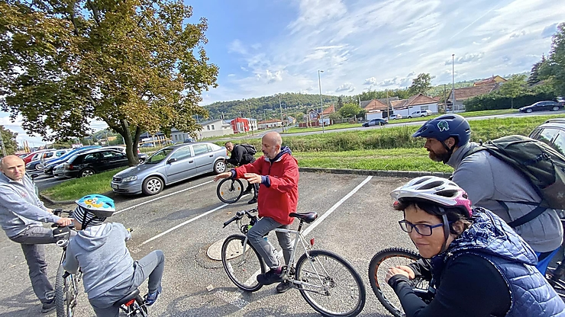
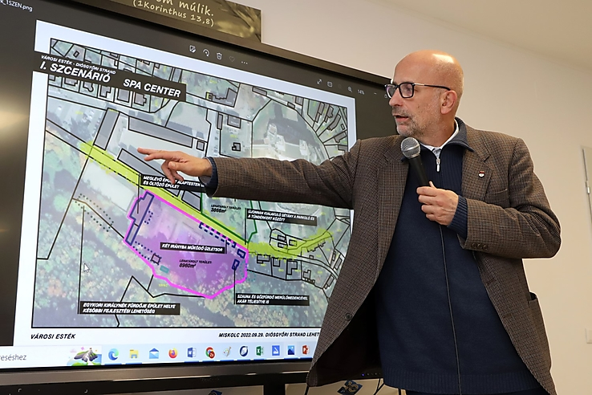
Közösségi Tervezések
Városi Esték

Slide 7
Önkormányzati oldal
Állampolgári oldal
Részvételi Költségvetés
Ötletmaraton
Közösségi Tervezés
Városi Esték
Részvételi Pontok

Slide 8
Célcsoportok
Állampolgárok
Közösségek
Partner civil szervezetek
Miskolci civil szervezetek
Döntéshozók
Önkormányzati dolgozók

Slide 9
Kihívások
Kommunikáció
Külső/belső szerep
Túlterheltség
Hivatali/politikai akarat

Slide 10
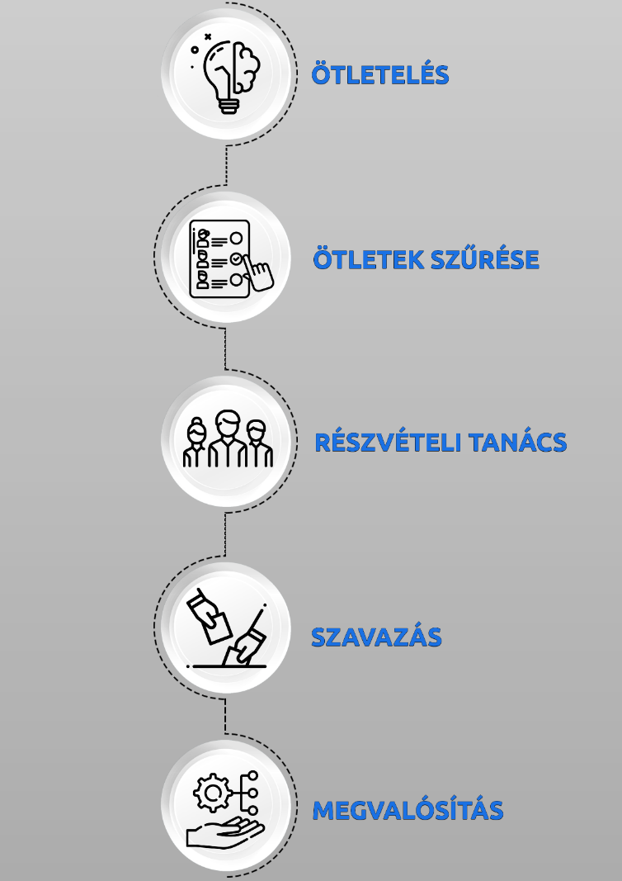
Részvételi Költségvetés Miskolcon
3 x 5 millió forint három témában: Közös Tereink, Zöldülő Miskolc és Gondoskodó Miskolc
Részvételi Pontok a program „offline” támogatói
Részvételi Tanács a folyamat legitimációját is segíti

Slide 11
Előfeltételek és tanulságok
Legalább egy személy, akinek dedikáltan a R.K. a feldata
Megfelelő Online felület
Erős kommunikáció
Élő előesemények
Állampolgári bizalom
Civil partnerek
Fel kell készíteni az önkormányzat belső rendszerét az ötletek fogadására/szortírozására/értékelésére
Szociális témák kevésbé rezonálnak az emberekkel
Nem lehet eleget beszélni arról, hogy mi a részvételiség

